Slide 1

Introducción
Requisitos:
Navegador Chrome
IDE: Visual Studio Code
Javascript
Fe y paciencia
Otras librerías
Ejemplos de D3.js
Notes:
Ver ejemplos de D3

Slide 2


Librería especializada para dibujo de gráficas y desarrollo web.
Diseño de productos (estilo tableau).
Máxima customización.
Herramienta de visualización para toma de decisiones.
No es necesario saber programar.

Slide 3





Otras librerías
https://www.chartjs.org/
https://plotly.com/javascript/
https://echarts.apache.org/en/index.html
https://nvd3.org/
https://c3js.org/

Slide 4
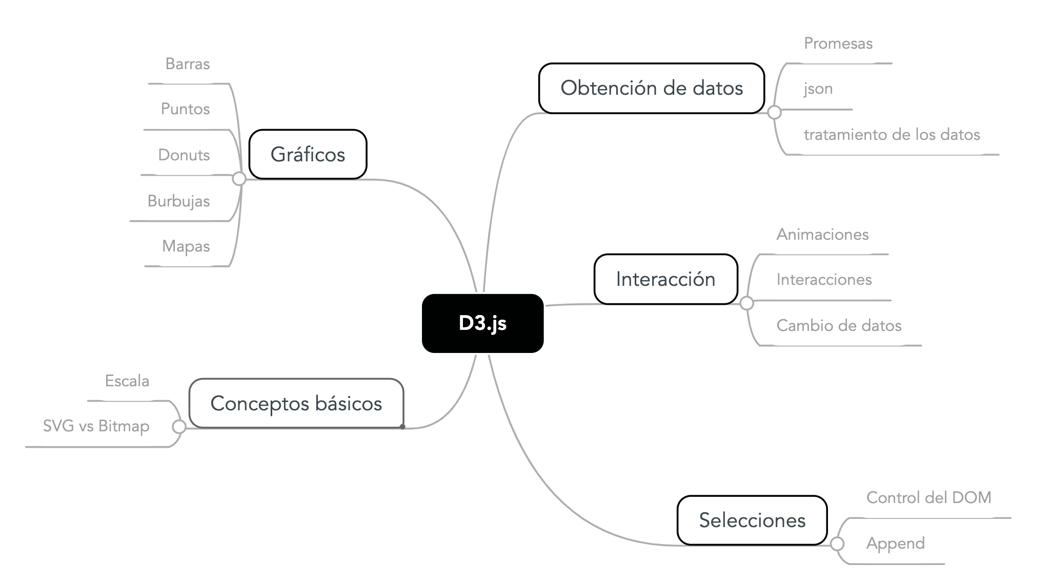

Slide 5
Obtención de datos
Conceptos básicos
Selecciones

Slide 6






Desarrollador de Software
Lo que mis amigos piensan que hago
Lo que mi familia piensa que hago
Lo que la sociedad piensa que hago
Lo que mi jefe piensa que hago
Lo que yo pienso que hago
Lo que realmente hago

Slide 7
Benditas Cheat sheets
CSS: https://htmlcheatsheet.com/css/
SVG: https://learn-the-web.algonquindesign.ca/topics/svg-cheat-sheet/
D3js: http://akul.me/blog/assets/pdf/d3-cheat-sheet-2.pdf

Slide 8
Parte 1: Principios básicos

Slide 9

Visual Studio Code
Servidor:
python –m http.server 8080
CDN:
CDN : https://cdnjs.com/libraries/d3

Slide 10
Estructura de una gráfica
Dónde vamos a usar nuestras gráficas?
Insertadas en contenedores (web component)
Individualmente
Estructura del directorio:
Html
Css
Js
Data

Slide 11
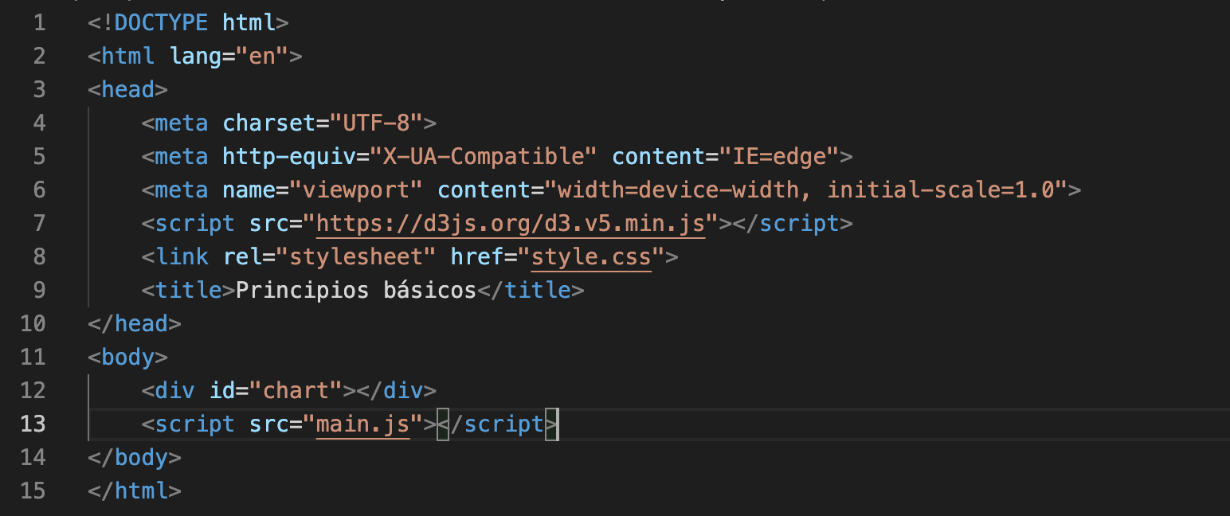
index.html

Slide 12
Estructura de una gráfica
5 conceptos clave:
1
2
3
4
5
Ejes y
márgenes
Animación e
interactvidad
SVG
Data bind
Escala

Slide 13
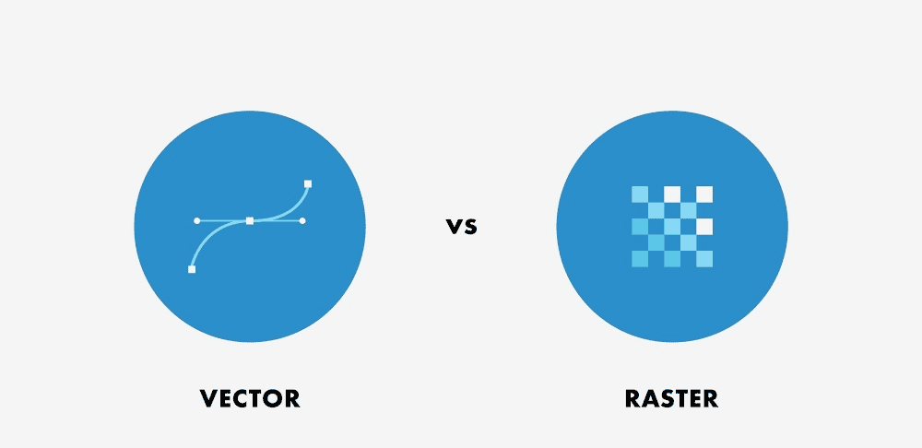
SVG vs Bitmap

Slide 14
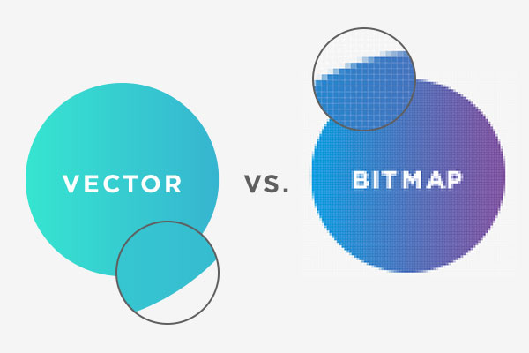
SVG vs Bitmap

Slide 15
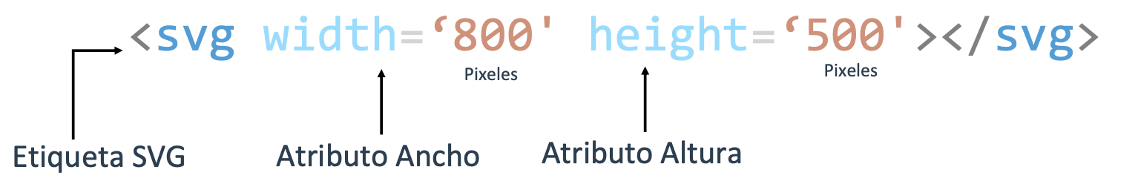
Etiqueta SVG
https://learn-the-web.algonquindesign.ca/topics/svg-cheat-sheet/

Slide 16
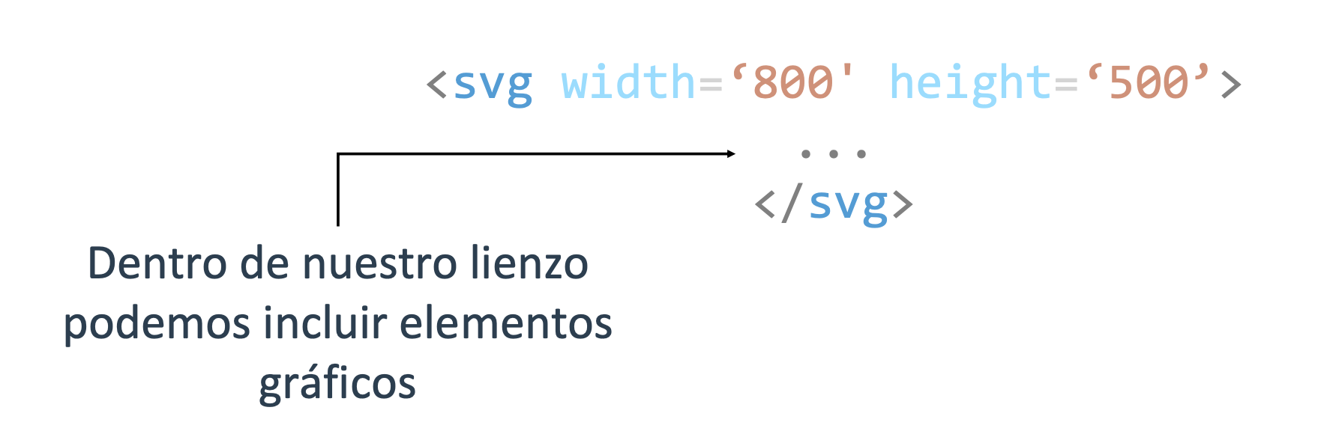
1
Etiqueta SVG

Slide 17
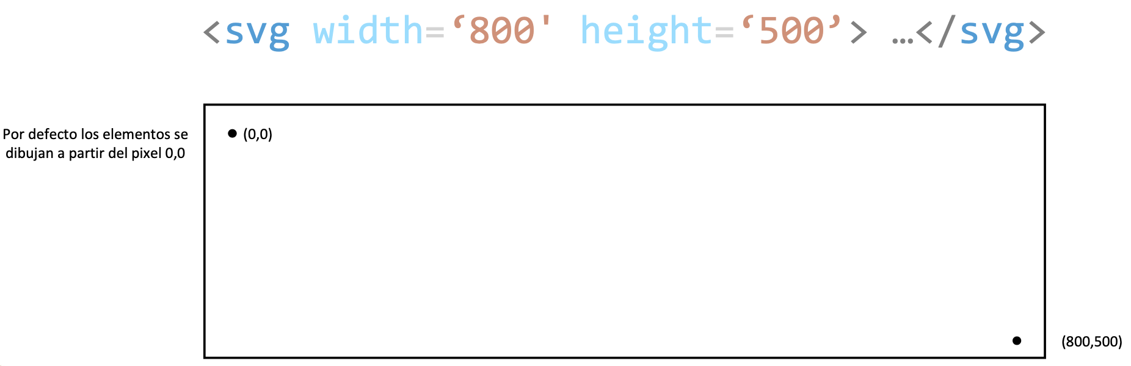
Sistema de coordenadas
1

Slide 18
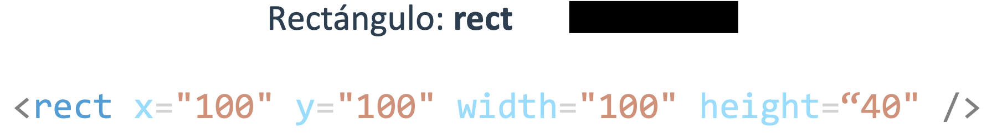
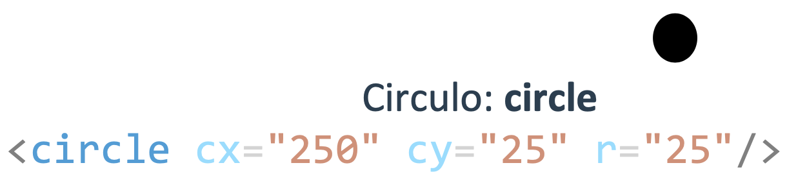
Tipos de elementos gráficos
1

Slide 19
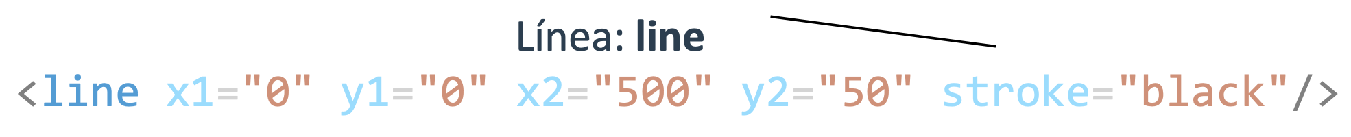
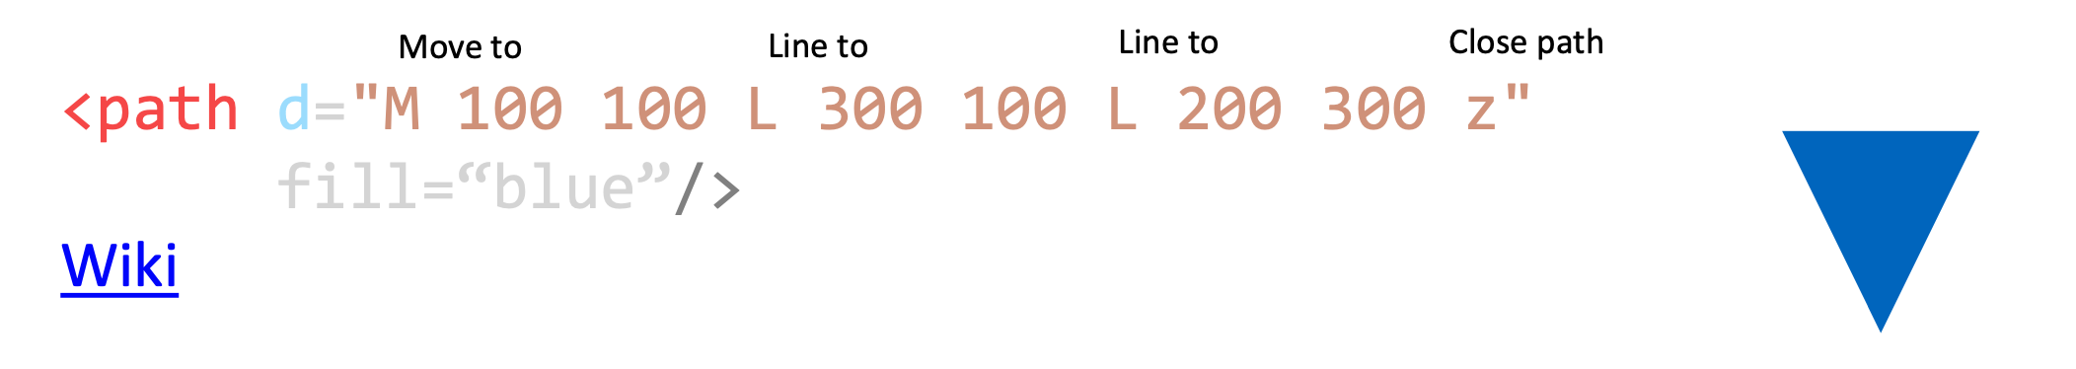
Tipos de elementos gráficos
1
Path: Polilinea

Slide 20
Ejercicio 1
Enunciado:
Trastear con los archivos y con la etiqueta SVG.

Slide 21
Groups, select, append, attr, remove

Slide 22
select:
Selecciona elementos del DOM
Usa sintaxis CSS
Se pueden encadenar
const containerDiv = d3.select(”#chart”)

Slide 23
append:
Se llama sobre una selección
Añade etiquetas dentro de la última selección y sitúa el ámbito en esa etiqueta.
const svg = d3.select(”#chart”).append(“svg”)

Slide 24
attr:
Se llama sobre una selección
Añade un atributo a la etiqueta
const svg = d3.select(”#chart”).append(“svg”).attr(‘width’, 600)

Slide 25
remove:
Sobre una selección, se elimina el contenido de la misma
const svg = d3.select(”#chart”).append(“svg”).attr(‘width’, 600)
svg.remove() // esto elimina la etiqueta svg entera.

Slide 26
Grupos:
Tipo de etiqueta que se usa para agrupar otras para poder aplicarles propiedades a todas juntas.
svg.append(“g”).attr(“id”, ”elementGroup”)

Slide 27
Ejercicio 2
Enunciado:
Crear botón que añada círculos en posiciones aleatorias en un svg.
Notas:
No es importante ni el tamaño del svg, ni el nombre de las etiquetas. Basta con ajustarse al enunciado.
Ayuda:
Math.random() devuelve un float entre 0 y 1

Slide 28
Funciones de obtención de datos
2
Depende del formato de los datos
Típicamente:
Csv
Json
Otros:
Tsv
Xml

Slide 29
Ejercicio 3
Enunciado:
Console.log() sirve para imprimir por consola. El objetivo es leer los distintos tipos de archivo provistos y conseguir imprimirlos por consola

Slide 30
Tratamiento de datos
Operaciones principales:
Convertir en número (enteros / flotantes)
Convertir fechas
Operaciones secundarias:
Ordenar datos

Slide 31
Tratamiento de datos
Función map:
const array1 = [1, 4, 9, 16];
// pass a function to map
const map1 = array1.map(x => x * 2);
console.log(map1);
// expected output: Array [2, 8, 18, 32]
const obj1 = [{name: “Mike”, age: 30}, {name: “Will”, age: 28}]
// pass a function to map
const map1 = obj1.map(x => x.name);
console.log(map1);
// expected output: Array [“Mike”, “Will”]

Slide 32
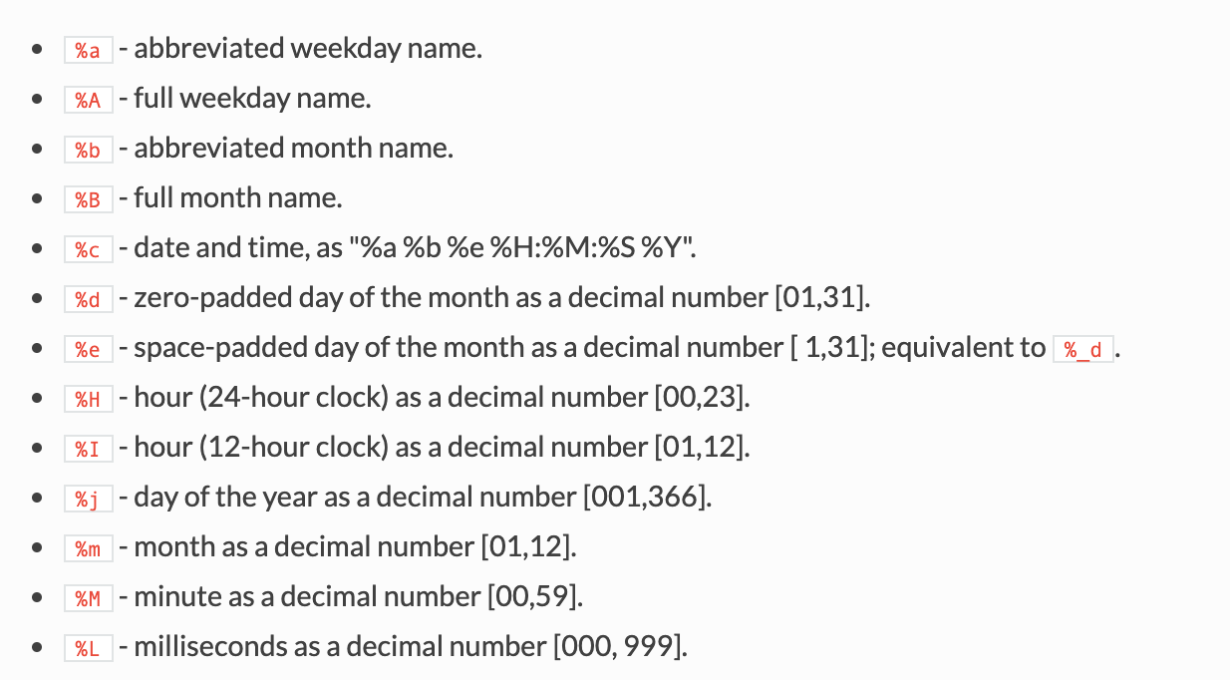
Tratamiento de datos
Operaciones principales:
Convertir en número (enteros / flotantes)
Convertir fechas
const formatDate = d3.timeParse("%d%m%Y");

Slide 33
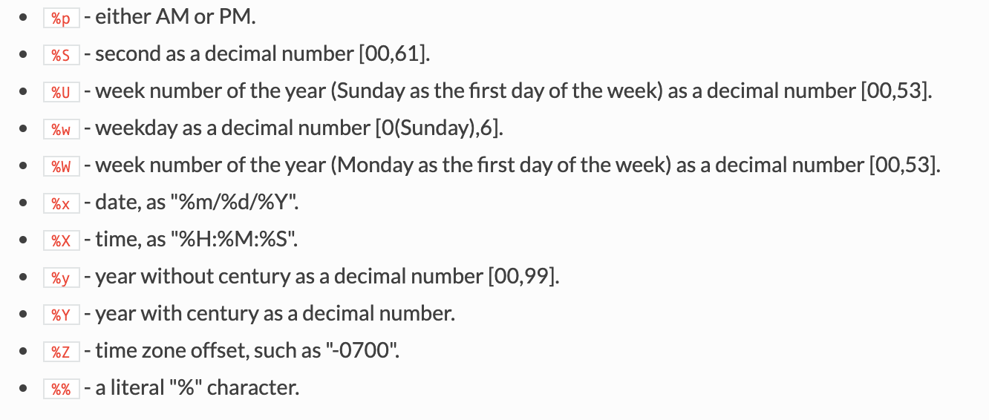
Tratamiento de datos

Slide 34
Ejercicio 4
Enunciado:
Convertir los datos pertinentes en enteros
Convertir los datos pertinentes en fechas
Ayuda:
const formatDate = d3.timeParse("%d%m%Y");
https://d3-wiki.readthedocs.io/zh_CN/master/Time-Formatting/

Slide 35
Data binding (enlazando datos)
2
Data / datum: Sobre una selección, inyecta datos. Con data, une los datos (join)
enter:
Compara datos con la selección y deja solo los que no tienen elementos en el DOM.
Crea una selección “fantasma”, donde hay que hacer un append
update (no es una función):
Compara datos con la selección y deja solo los que ya tienen elementos en el DOM
Permite modificar los elementos existentes
exit:
Compara datos con la selección y deja solo los elementos que no tienen datos (sobran).
Permite eliminar los elementos que ya no tienen datos

Slide 36
Ejercicio 5
Enunciado:
Enter: Crear divs y etiquetas <p> para mostrar el contenido de datos.json

Slide 37
Ejercicio 6
Enunciado:
Update y exit: En el ejercicio anterior, crear un botón que filtre los países de Europa, y otro que filtre los países de Sudamérica (el resto ya ganarán algo algún día, suponemos).

Slide 38

Escala
3

Slide 39
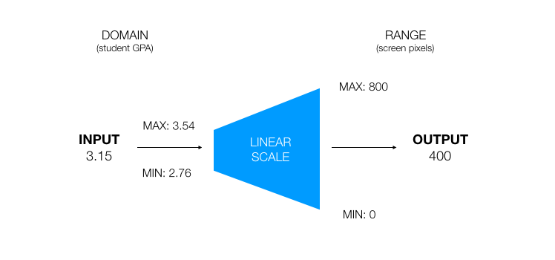
Escala

Slide 40
Escala: funciones útiles
d3.max(array):
Recibe un array de x posiciones y devuelve el valor máximo que encuentre en el array.
d3.min(array):
Recibe un array de x posiciones y devuelve el valor mínimo que encuentre en el array.
d3.extent(array):
Recibe un array de x posiciones y devuelve un array de dos posiciones con el mínimo en la primera posición y el máximo en la segunda

Slide 41
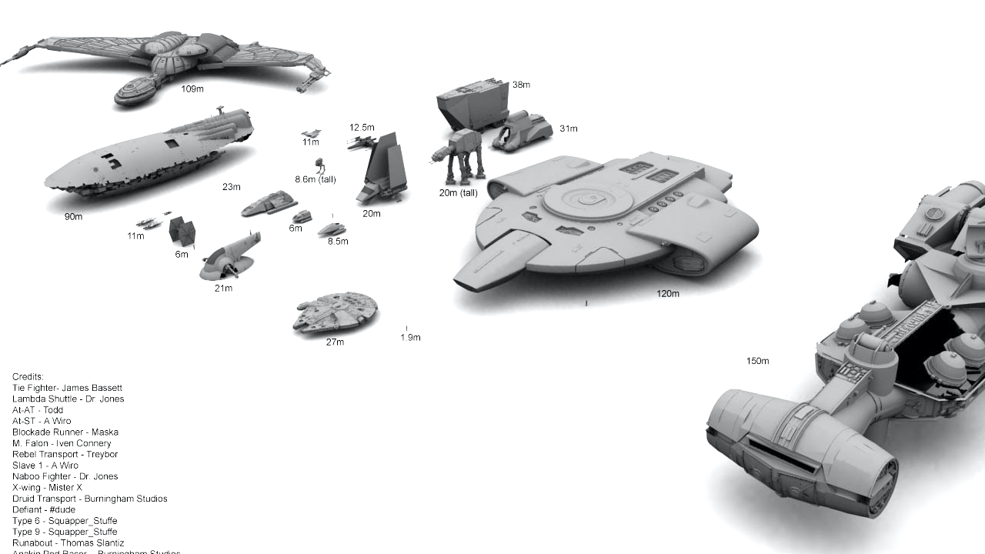
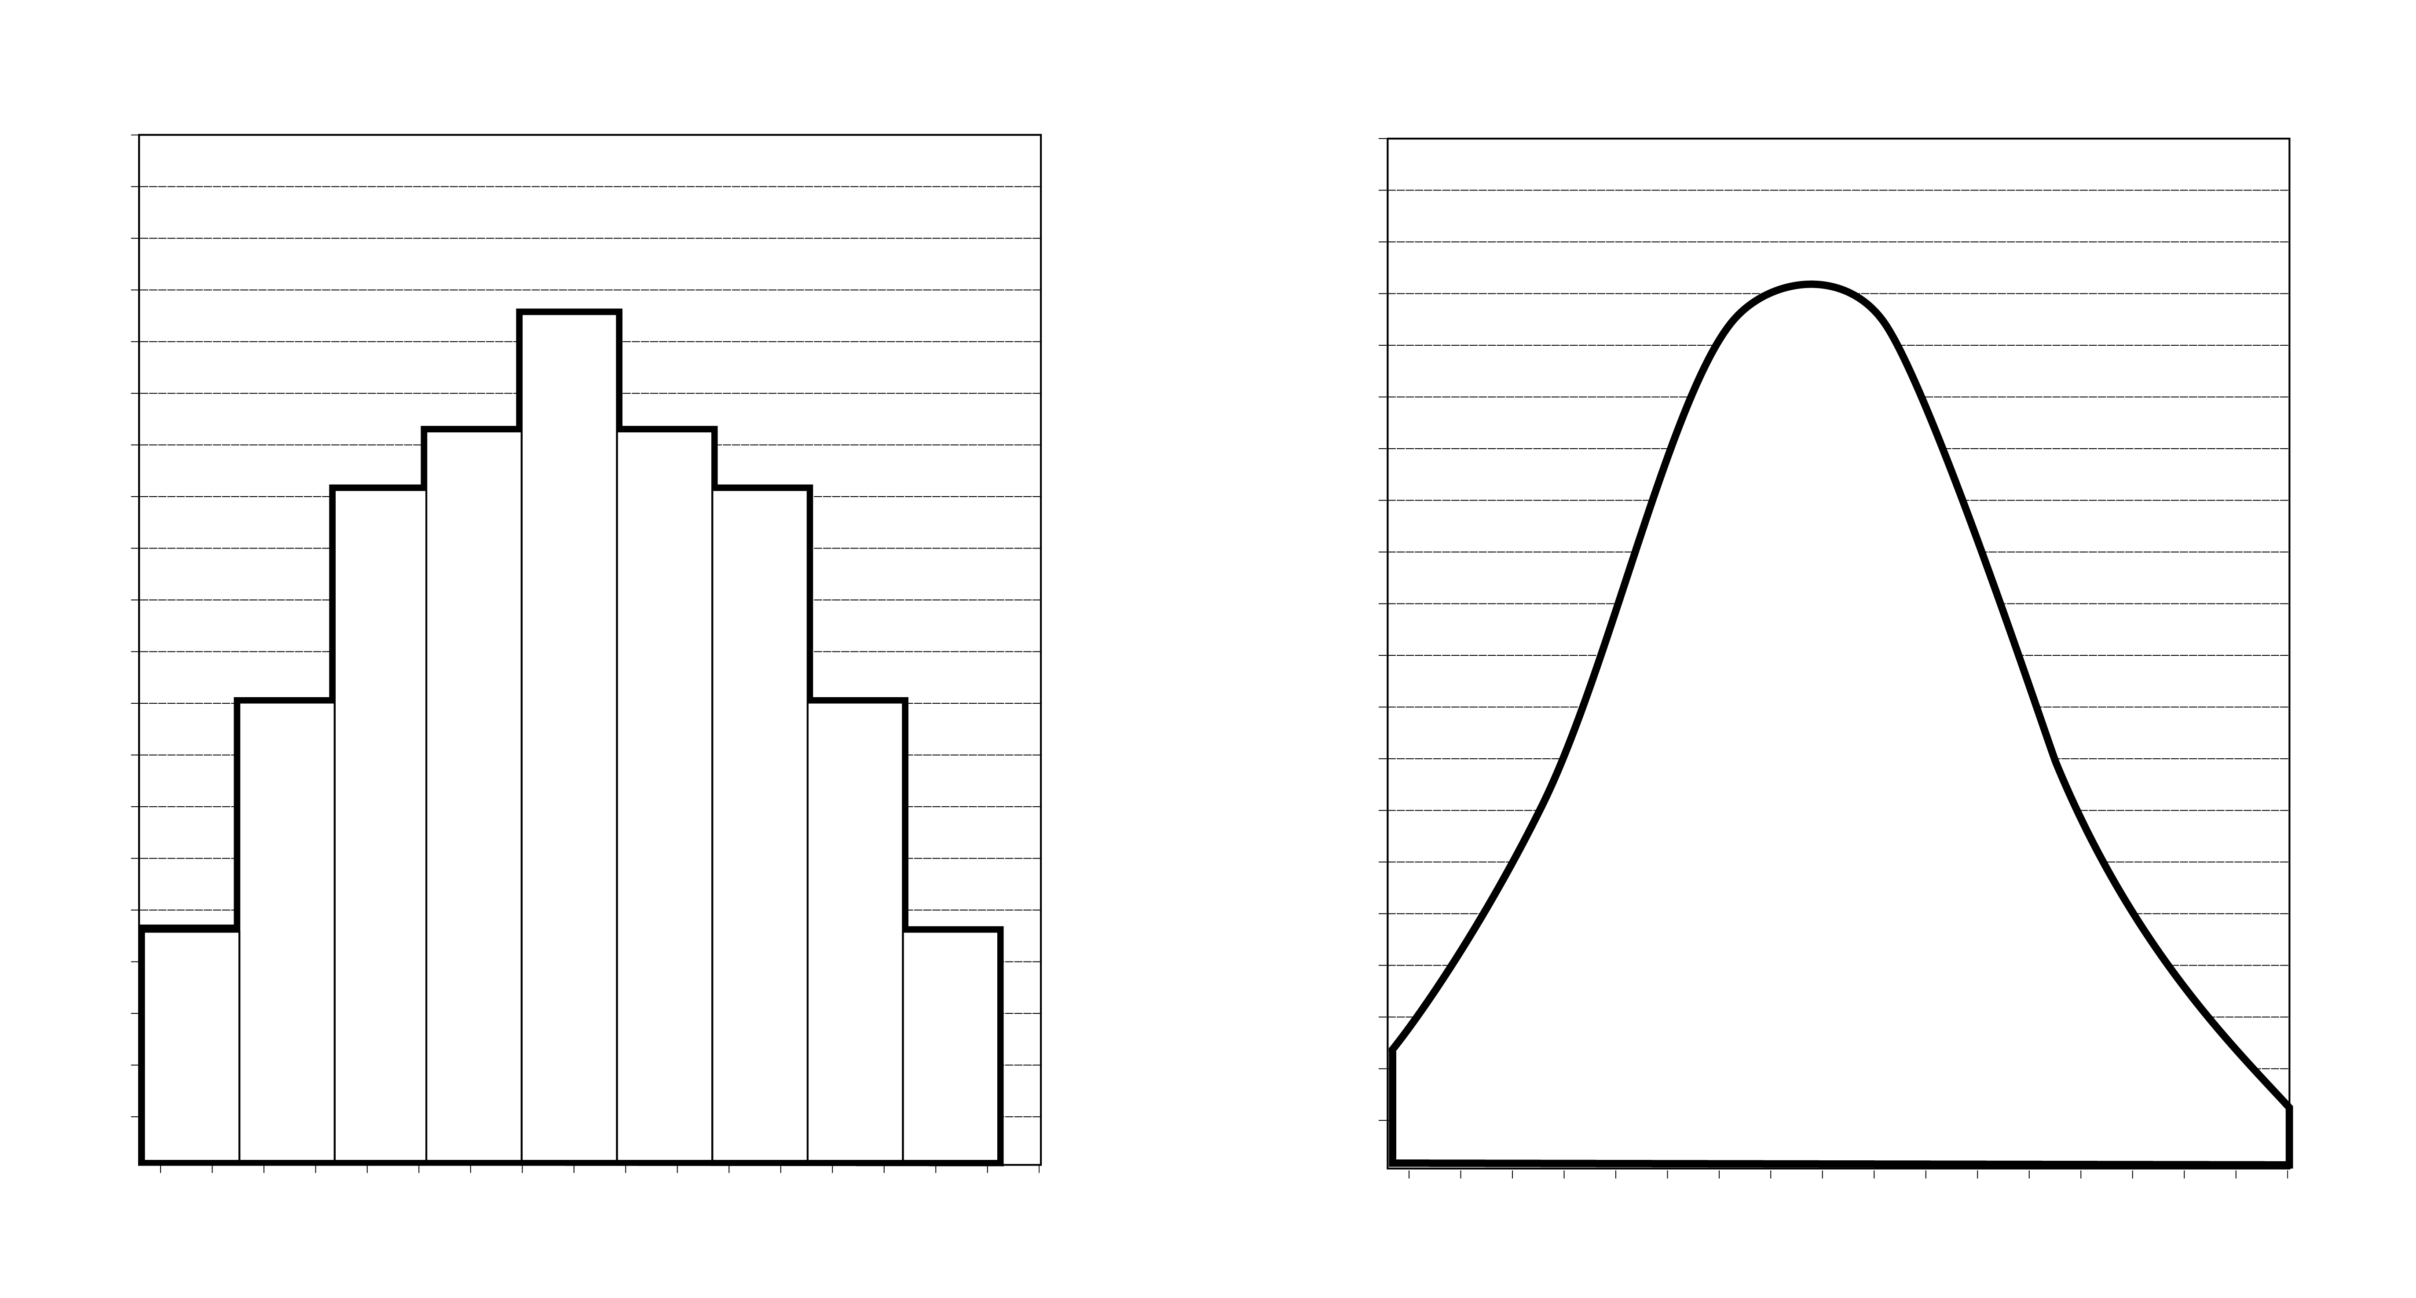
Escala: Datos discretos vs datos continuos
Datos discretos
Datos continuos

Slide 42

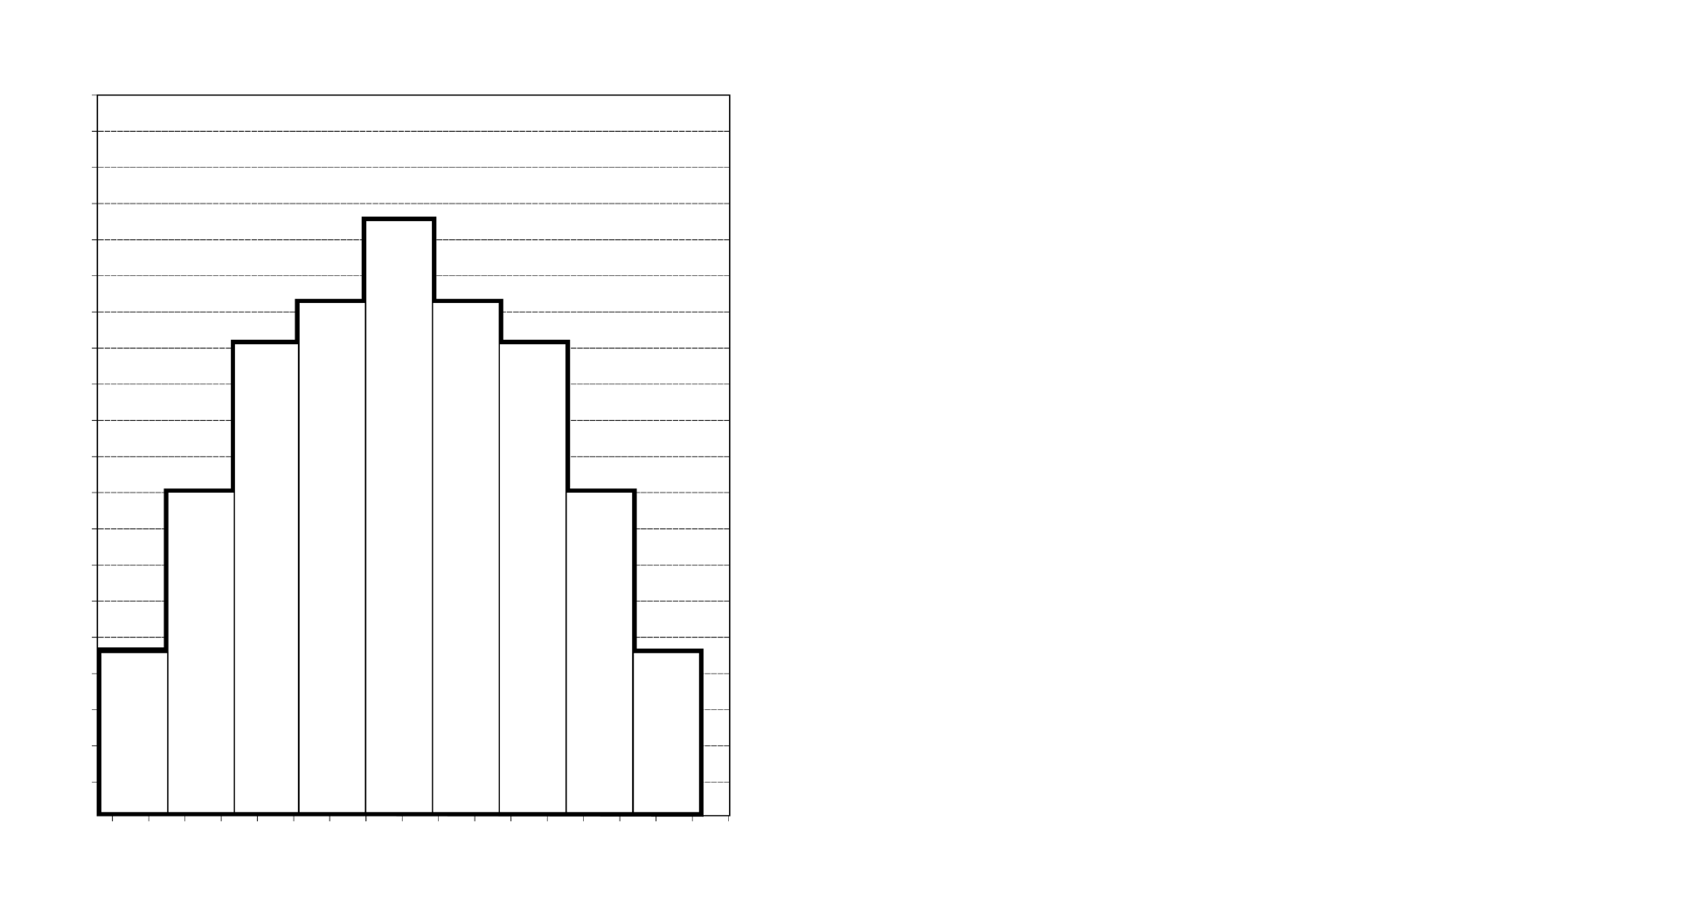
Tipos de escala
scaleLinear
scaleSqrt
scalePow
scaleLog
scaleTime
scaleSequential
scaleQuantize
scaleQuantile
scaleThreshold
Input
scaleOrdinal
scaleBand
scalePoint
Output

Slide 43
Ejercicio 7
Enunciado:
Escalas: definir una función de escala lineal que permita averiguar el tamaño a 1/50 de la altura de cualquier edificio. La función recibirá un dato en metros y lo hará 50 veces más pequeño.

Slide 44
Ejercicio 8
Enunciado:
Datos.json contiene una serie de ciudades con la distancia desde cada una de ellas a Berlin, en km.
Escalas: representar en una línea horizontal la distancia en km que hay desde Berlin a las distintas ciudades. Da igual la geometría que usemos para representar dicha ciudad. Hay que incluir el nombre.

Slide 45
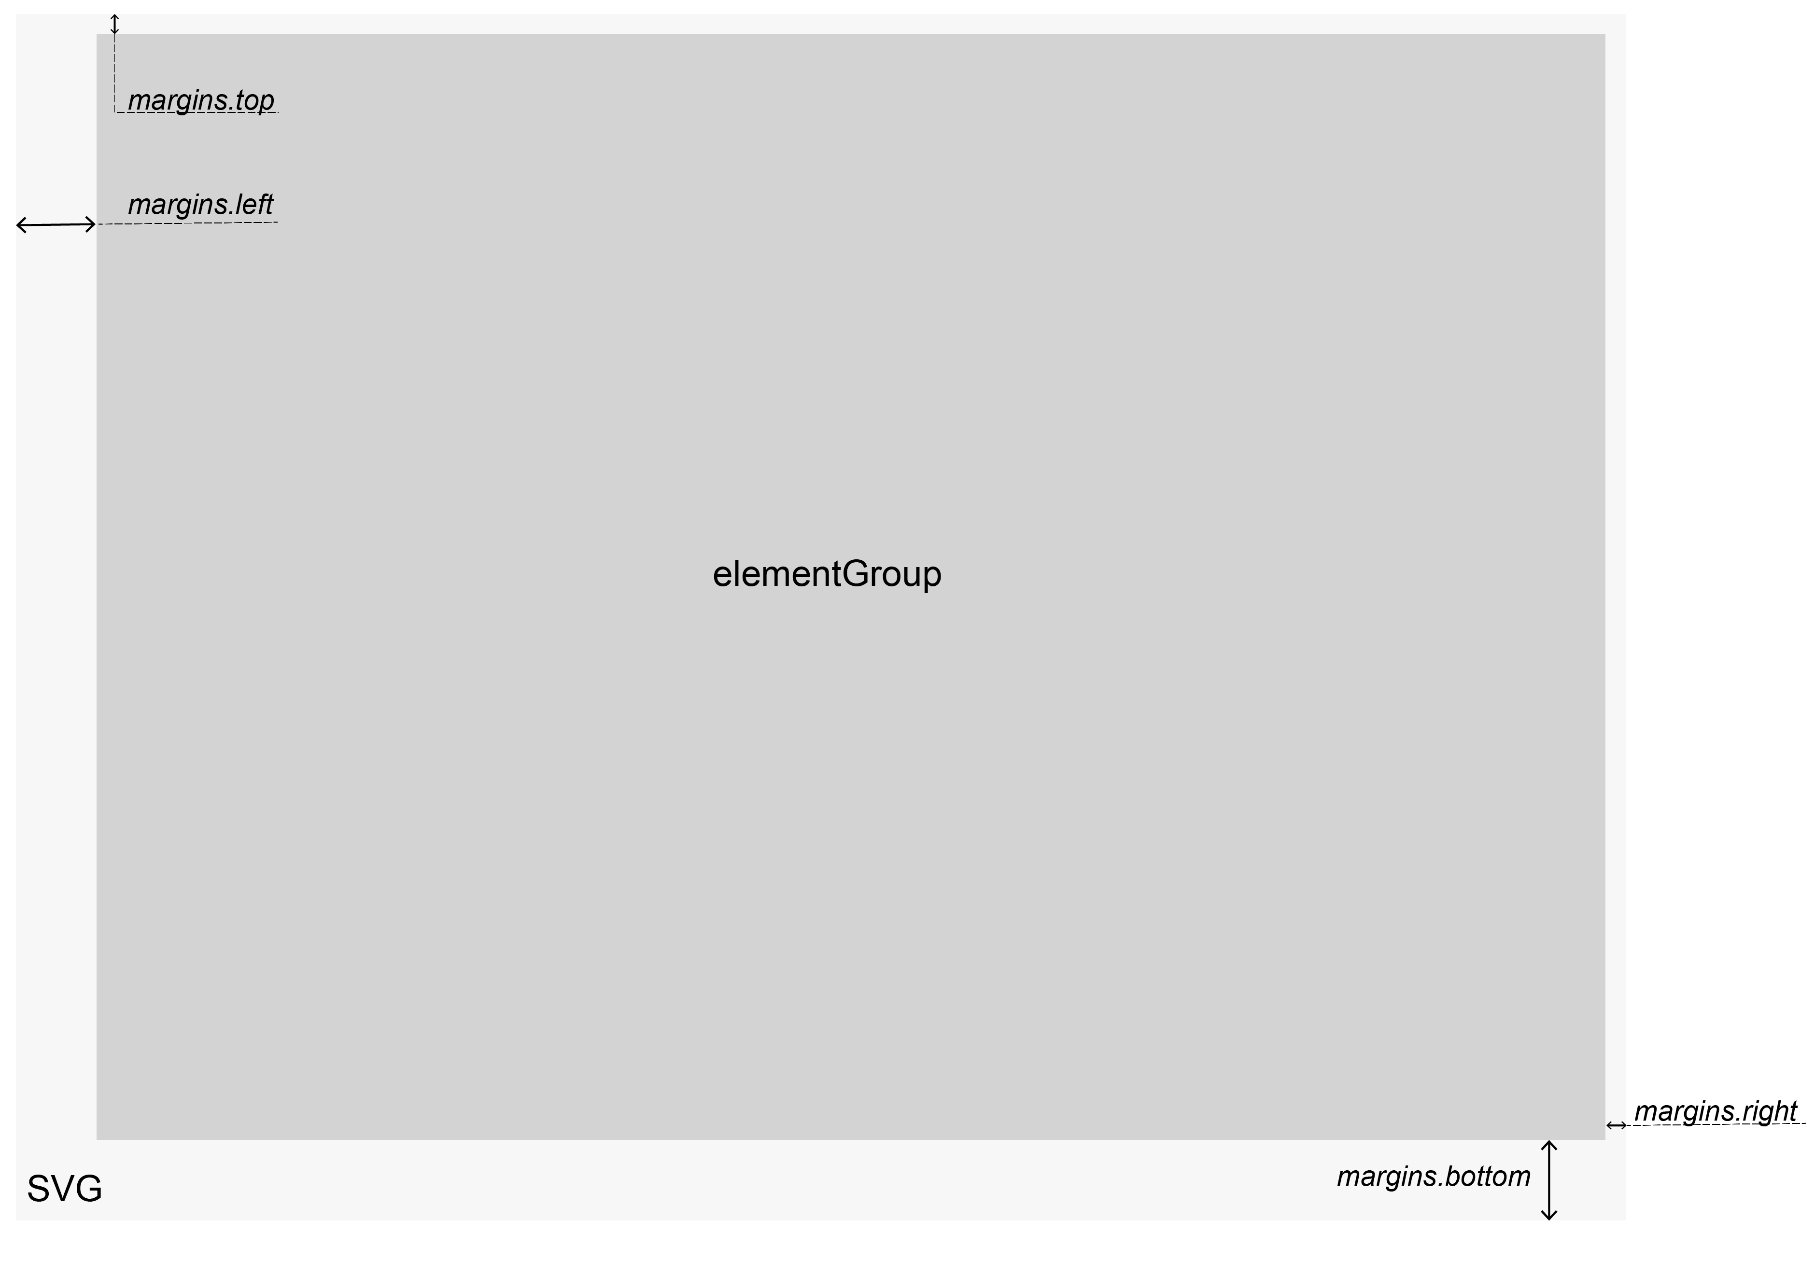
Márgenes y grupos

Slide 46
Ejercicio 9
Enunciado:
Trastear con los márgenes ☺

Slide 47
Ejes
Declarar ejes y pasar las escalas
Trasladar los ejes
Llamar a los ejes
const axisGroup = svg.append("g").attr("id", "axisGroup")
1
let xAxis = d3.axisBottom().scale(x)
let yAxis = d3.axisLeft().scale(y)
let xAxisGroup = axisGroup.append("g").attr("id", "xAxisGroup")
.attr('transform', `translate(${margin.left}, ${height - margin.bottom})`)
let yAxisGroup = axisGroup.append("g").attr("id", "yAxisGroup")
.attr('transform', `translate(${margin.left}, ${margin.top})`)
2
3
xAxisGroup.call(xAxis)
yAxisGroup.call(yAxis)

Slide 48
Ejercicio 10
Enunciado:
Usando los datos de la distancia entre ciudades, añadir el eje inferior, mostrando la distancia.

Slide 49
Animaciones e Interactividad
eventos
Son como sensores que enlazamos a elementos y que detectan cuando sucede algo concreto y a los que podemos enlazar una función. Hay de muchos tipos, pero principalmente vamos a usar eventos de ratón, que son aquellos que tienen que ver con la interacción del ratón con los elementos.
ejemplos
onmouseover
onmouseout
click
Notes:
Events
Mouse events
classed

Slide 50
Animaciones e Interactividad
transiciones
Las transiciones suavizan los cambios que sufren los elementos, son muy útiles para que el usuario detecte con facilidad lo que está ocurriendo. Casi cualquier atributo se puede animar. Típicamente, aquellos atributos que sean numéricos, pero también se pueden animar los colores. Lo que no se pueden animar son clases o ids.
Notes:
Events
Mouse events
classed

Slide 51
Ejercicio 11
Enunciado:
Part I:
En el ejercicio de las ciudades, añadir el nombre de la ciudad y animar su aparición.
Parte II:
Usando los datos de la distancia entre ciudades, cambiar de color la figura de la ciudad cuando se selecciona, y añadir el nombre de la misma cuando se posa el cursor.

Slide 52
Ejercicio 12
Enunciado:
Crear una gráfica de globos su contenido.
Ayuda:
Hay que ejecutar el servidor de datos y llamar al endpoint que contiene los datos.
d3.interval(fn, time) permite hacer llamadas recurrentes en intervalos del tiempo especificado. En cada llamada el servidor retornará datos distintos.
Hay que intentar que los cambios de datos estén animados.

Slide 53
Ejercicio FINAL…
Enunciado:
Representar datos del IBEX en una gráfica de línea que represente el valor de cierre de mercado.
Representar los valores de volumen en la misma gráfica.
Crear un tooltip para ver el resto de valores en el día seleccionado.

Slide 54

¿Ha quedado claro?

Slide 55
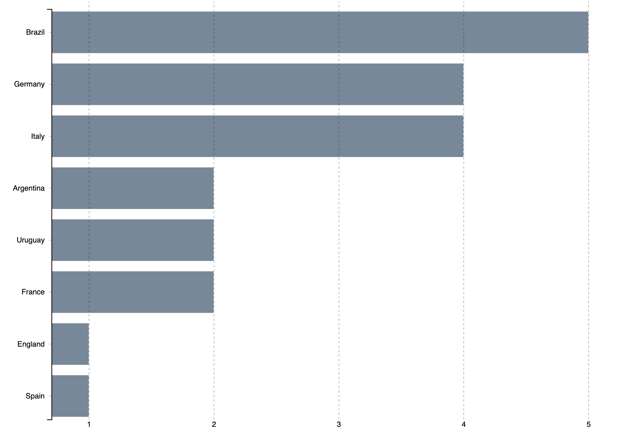
Bloque 1:
Definir Constantes
Declarar el svg
Definir escala
Definir ejes
Tooltip
Bloque 2: data call
Formato de datos
Añadir el dominio a la escala
Llamar a los ejes
Data binding
Patrón de actualización
Bloque 3:
Definición de funciones

Slide 56
Bloque 1:
Definir Constantes
Declarar el svg
Definir escala
Definir ejes
Tooltip
Bloque 2: data call
Formato de datos
Añadir el dominio a la escala
Llamar a los ejes
Data binding
Patrón de actualización
Bloque 3:
Definición de funciones
const width = 800
const height = 600
const margin = {
top: 10,
right: 10,
bottom: 40,
left: 70
}

Slide 57
Bloque 1:
Definir Constantes
Declarar el svg
Definir escala
Definir ejes
Tooltip
Bloque 2: data call
Formato de datos
Añadir el dominio a la escala
Llamar a los ejes
Data binding
Patrón de actualización
Bloque 3:
Definición de funciones
const svg = d3.select("#chart")
.append("svg")
.attr("id", "svg")
.attr("width", width)
.attr("height", height)
const elementGroup = svg.append("g")
.attr("id", "elementGroup")
.attr('transform', `translate(${0}, ${margin.top})`)

Slide 58
Bloque 1:
Definir Constantes
Declarar el svg
Definir escala
Definir ejes
Tooltip
Bloque 2: data call
Formato de datos
Añadir el dominio a la escala
Llamar a los ejes
Data binding
Patrón de actualización
Bloque 3:
Definición de funciones
let y = d3.scaleBand()
.range([0, height - margin.top - margin.bottom])
.paddingInner(0.2).paddingOuter(0.05)
let x = d3.scaleLinear()
.range([50, width - margin.left - margin.right])

Slide 59
const axisGroup = svg.append("g")
.attr("id", "axisGroup")
Bloque 1:
Definir Constantes
Declarar el svg
Definir escala
Definir ejes
Tooltip
Bloque 2: data call
Formato de datos
Añadir el dominio a la escala
Llamar a los ejes
Data binding
Patrón de actualización
Bloque 3:
Definición de funciones
const xAxisGroup = axisGroup
.append("g")
.attr("id", "xAxisGroup")
.attr('transform', `translate(
${margin.left},
${height - margin.bottom})`)
const yAxisGroup = axisGroup
.append("g")
.attr("id", "yAxisGroup")
.attr('transform', `translate(
${margin.left},
${margin.top})`)
const xAxis = d3.axisBottom()
.scale(x).ticks(5).tickSize(-height)
const yAxis = d3.axisLeft().scale(y)

Slide 60
Bloque 1:
Definir Constantes
Declarar el svg
Definir escala
Definir ejes
Tooltip
Bloque 2: data call
Formato de datos
Añadir el dominio a la escala
Llamar a los ejes
Data binding
Patrón de actualización
Bloque 3:
Definición de funciones

Slide 61
Bloque 1:
Definir Constantes
Declarar el svg
Definir escala
Definir ejes
Tooltip
Bloque 2: data call
Formato de datos
Añadir el dominio a la escala
Llamar a los ejes
Data binding
Patrón de actualización
Bloque 3:
Definición de funciones
d3.json('data.json').then(data => {
data = Object.values(data.worldCupWinners)
data.map(d => d.titles = +d.titles)
x.domain(d3.extent(data.map(d=>d.titles)))
y.domain(data.map(d => d.country))
xAxisGroup.call(xAxis)
yAxisGroup.call(yAxis)
xAxisGroup.select('.domain').remove()
elementGroup.selectAll('.bar').data(data)
.call(drawBar)
})

Slide 62
Bloque 1:
Definir Constantes
Declarar el svg
Definir escala
Definir ejes
Tooltip
Bloque 2: data call
Formato de datos
Añadir el dominio a la escala
Llamar a los ejes
Data binding
Patrón de actualización
Bloque 3:
Definición de funciones
d3.json('data.json').then(data => {
data = Object.values(data.worldCupWinners)
data.map(d => d.titles = +d.titles)
x.domain(d3.extent(data.map(d=>d.titles)))
y.domain(data.map(d => d.country))
xAxisGroup.call(xAxis)
yAxisGroup.call(yAxis)
xAxisGroup.select('.domain').remove()
elementGroup.selectAll('.bar').data(data)
.call(drawBar)
})

Slide 63
Bloque 1:
Definir Constantes
Declarar el svg
Definir escala
Definir ejes
Tooltip
Bloque 2: data call
Formato de datos
Añadir el dominio a la escala
Llamar a los ejes
Data binding
Patrón de actualización
Bloque 3:
Definición de funciones
d3.json('data.json').then(data => {
data = Object.values(data.worldCupWinners)
data.map(d => d.titles = +d.titles)
x.domain(d3.extent(data.map(d=>d.titles)))
y.domain(data.map(d => d.country))
xAxisGroup.call(xAxis)
yAxisGroup.call(yAxis)
xAxisGroup.select('.domain').remove()
elementGroup.selectAll('.bar').data(data)
.call(drawBar)
})

Slide 64
Bloque 1:
Definir Constantes
Declarar el svg
Definir escala
Definir ejes
Tooltip
Bloque 2: data call
Formato de datos
Añadir el dominio a la escala
Llamar a los ejes
Data binding
Patrón de actualización
Bloque 3:
Definición de funciones
d3.json('data.json').then(data => {
data = Object.values(data.worldCupWinners)
data.map(d => d.titles = +d.titles)
x.domain(d3.extent(data.map(d=>d.titles)))
y.domain(data.map(d => d.country))
xAxisGroup.call(xAxis)
yAxisGroup.call(yAxis)
xAxisGroup.select('.domain').remove()
elementGroup.selectAll('.bar').data(data)
.call(drawBar)
})

Slide 65
Bloque 1:
Definir Constantes
Declarar el svg
Definir escala
Definir ejes
Tooltip
Bloque 2: data call
Formato de datos
Añadir el dominio a la escala
Llamar a los ejes
Data binding
Patrón de actualización
Bloque 3:
Definición de funciones
d3.json('data.json').then(data => {
data = Object.values(data.worldCupWinners)
data.map(d => d.titles = +d.titles)
x.domain(d3.extent(data.map(d=>d.titles)))
y.domain(data.map(d => d.country))
xAxisGroup.call(xAxis)
yAxisGroup.call(yAxis)
xAxisGroup.select('.domain').remove()
elementGroup.selectAll('.bar').data(data)
.call(drawBar)
})

Slide 66
Bloque 1:
Definir Constantes
Declarar el svg
Definir escala
Definir ejes
Tooltip
Bloque 2: data call
Formato de datos
Añadir el dominio a la escala
Llamar a los ejes
Data binding
Patrón de actualización
Bloque 3:
Definición de funciones
function drawBar(group) {
group.enter().append("rect")
.attr('id', d => d.country)
.attr('class', 'bar')
.attr('height', y.bandwidth())
.attr('width', d => x(d.titles))
.attr('x', margin.left)
.attr('y', d => y(d.country))
}

Slide 67
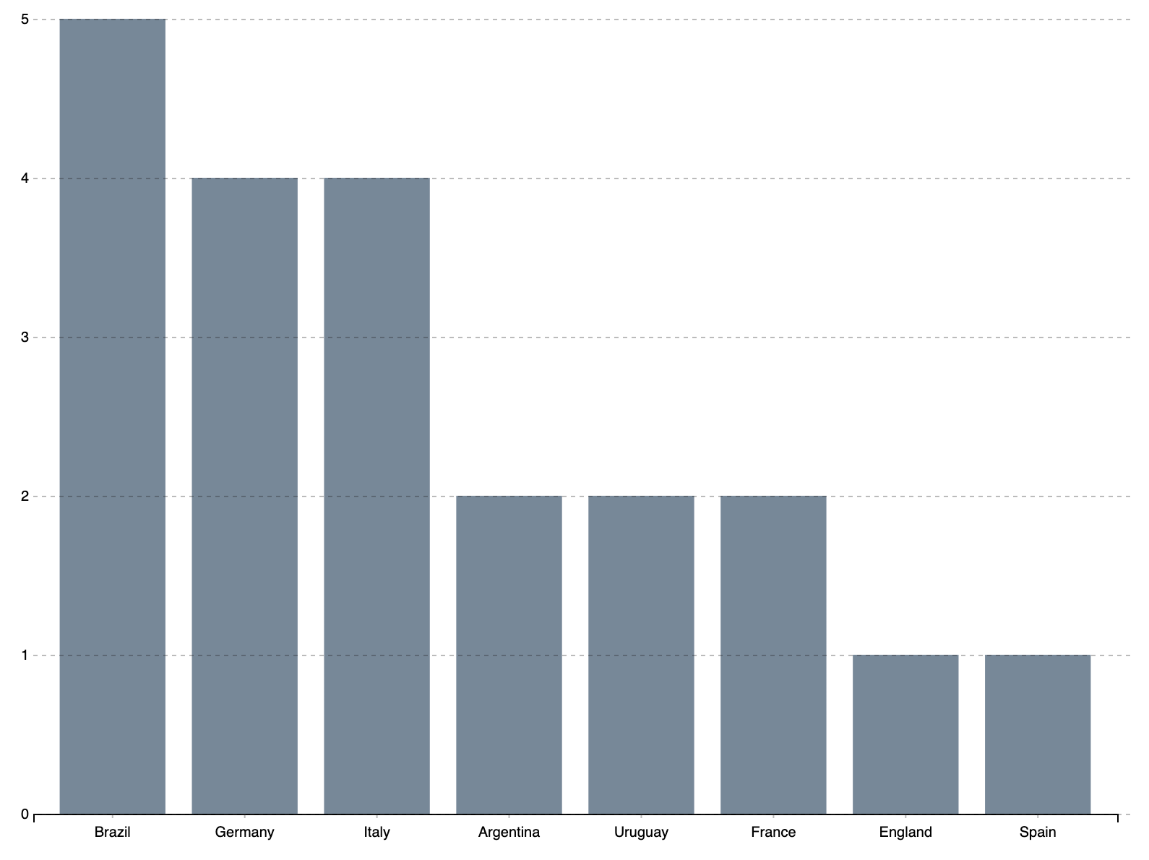
Bloque 1:
Definir Constantes
Declarar el svg
Definir escala
Definir ejes
Tooltip
Bloque 2: data call
Formato de datos
Añadir el dominio a la escala
Llamar a los ejes
Data binding
Patrón de actualización
Bloque 3:
Definición de funciones

Slide 68
Bloque 1:
Definir Constantes
Declarar el svg
Definir escala
Definir ejes
Tooltip
Bloque 2: data call
Formato de datos
Añadir el dominio a la escala
Llamar a los ejes
Data binding
Patrón de actualización
Bloque 3:
Definición de funciones
const width = 800
const height = 600
const margin = {
top: 10,
bottom: 40,
left: 40,
right: 10
}

Slide 69
Bloque 1:
Definir Constantes
Declarar el svg
Definir escala
Definir ejes
Tooltip
Bloque 2: data call
Formato de datos
Añadir el dominio a la escala
Llamar a los ejes
Data binding
Patrón de actualización
Bloque 3:
Definición de funciones
const svg = d3.select("#chart").append("svg")
.attr('id', "svg").attr("width", width)
.attr("height", height)
const elementGroup = svg.append("g")
.attr('id', "elementGroup")
.attr("transform", `translate(
${margin.left}, ${margin.top})`)

Slide 70
Bloque 1:
Definir Constantes
Declarar el svg
Definir escala
Definir ejes
Tooltip
Bloque 2: data call
Formato de datos
Añadir el dominio a la escala
Llamar a los ejes
Data binding
Patrón de actualización
Bloque 3:
Definición de funciones
let x = d3.scaleBand()
.range([0, width - margin.left - margin.right])
.padding(0.2)
let y = d3.scaleLinear()
.range([height - margin.top - margin.bottom, 0])

Slide 71
Bloque 1:
Definir Constantes
Declarar el svg
Definir escala
Definir ejes
Tooltip
Bloque 2: data call
Formato de datos
Añadir el dominio a la escala
Llamar a los ejes
Data binding
Patrón de actualización
Bloque 3:
Definición de funciones
const axisGroup = svg.append("g")
.attr('id', "axisGroup")
const xAxisGroup = axisGroup.append("g")
.attr("id", "xAxisGroup")
.attr("transform", `translate(
${margin.left}, ${height - margin.bottom})`)
const yAxisGroup = axisGroup.append("g")
.attr("id", "yAxisGroup")
.attr("transform",
`translate(${margin.left}, ${margin.top})`)
const xAxis = d3.axisBottom().scale(x)
const yAxis = d3.axisLeft().scale(y)

Slide 72
d3.json("data.json").then(data => {
data = Object.values(data.worldCupWinners)
console.log(data)
x.domain(data.map(d => d.country))
y.domain([0, d3.max(data.map(d => d.titles))])
xAxisGroup.call(xAxis)
yAxisGroup.call(yAxis.ticks(5).tickSize(-width))
yAxisGroup.select('.domain').remove()
let bars = elementGroup.selectAll('rect').data(data)
bars.enter().append('rect')
.attr('class', 'bar')
.attr('x', d => x(d.country))
.attr('y', d => y(d.titles))
.attr('width', x.bandwidth())
.attr('height', d =>
height –
y(d.titles) - margin.bottom - margin.top)
})
Bloque 1:
Definir Constantes
Declarar el svg
Definir escala
Definir ejes
Tooltip
Bloque 2: data call
Formato de datos
Añadir el dominio a la escala
Llamar a los ejes
Data binding
Patrón de actualización
Bloque 3:
Definición de funciones

Slide 73
d3.json("data.json").then(data => {
data = Object.values(data.worldCupWinners)
console.log(data)
x.domain(data.map(d => d.country))
y.domain([0, d3.max(data.map(d => d.titles))])
xAxisGroup.call(xAxis)
yAxisGroup.call(yAxis.ticks(5).tickSize(-width))
yAxisGroup.select('.domain').remove()
let bars = elementGroup.selectAll('rect').data(data)
bars.enter().append('rect')
.attr('class', 'bar')
.attr('x', d => x(d.country))
.attr('y', d => y(d.titles))
.attr('width', x.bandwidth())
.attr('height', d =>
height –
y(d.titles) - margin.bottom - margin.top)
})
Bloque 1:
Definir Constantes
Declarar el svg
Definir escala
Definir ejes
Tooltip
Bloque 2: data call
Formato de datos
Añadir el dominio a la escala
Llamar a los ejes
Data binding
Patrón de actualización
Bloque 3:
Definición de funciones

Slide 74
d3.json("data.json").then(data => {
data = Object.values(data.worldCupWinners)
console.log(data)
x.domain(data.map(d => d.country))
y.domain([0, d3.max(data.map(d => d.titles))])
xAxisGroup.call(xAxis)
yAxisGroup.call(yAxis.ticks(5).tickSize(-width))
yAxisGroup.select('.domain').remove()
let bars = elementGroup.selectAll('rect').data(data)
bars.enter().append('rect')
.attr('class', 'bar')
.attr('x', d => x(d.country))
.attr('y', d => y(d.titles))
.attr('width', x.bandwidth())
.attr('height', d =>
height –
y(d.titles) - margin.bottom - margin.top)
})
Bloque 1:
Definir Constantes
Declarar el svg
Definir escala
Definir ejes
Tooltip
Bloque 2: data call
Formato de datos
Añadir el dominio a la escala
Llamar a los ejes
Data binding
Patrón de actualización
Bloque 3:
Definición de funciones

Slide 75
d3.json("data.json").then(data => {
data = Object.values(data.worldCupWinners)
console.log(data)
x.domain(data.map(d => d.country))
y.domain([0, d3.max(data.map(d => d.titles))])
xAxisGroup.call(xAxis)
yAxisGroup.call(yAxis.ticks(5).tickSize(-width))
yAxisGroup.select('.domain').remove()
let bars = elementGroup.selectAll('rect').data(data)
bars.enter().append('rect')
.attr('class', 'bar')
.attr('x', d => x(d.country))
.attr('y', d => y(d.titles))
.attr('width', x.bandwidth())
.attr('height', d =>
height –
y(d.titles) - margin.bottom - margin.top)
})
Bloque 1:
Definir Constantes
Declarar el svg
Definir escala
Definir ejes
Tooltip
Bloque 2: data call
Formato de datos
Añadir el dominio a la escala
Llamar a los ejes
Data binding
Patrón de actualización
Bloque 3:
Definición de funciones

Slide 76
d3.json("data.json").then(data => {
data = Object.values(data.worldCupWinners)
console.log(data)
x.domain(data.map(d => d.country))
y.domain([0, d3.max(data.map(d => d.titles))])
xAxisGroup.call(xAxis)
yAxisGroup.call(yAxis.ticks(5).tickSize(-width))
yAxisGroup.select('.domain').remove()
let bars = elementGroup.selectAll('rect').data(data)
bars.enter().append('rect')
.attr('class', 'bar')
.attr('x', d => x(d.country))
.attr('y', d => y(d.titles))
.attr('width', x.bandwidth())
.attr('height', d =>
height –
y(d.titles) - margin.bottom - margin.top)
})
Bloque 1:
Definir Constantes
Declarar el svg
Definir escala
Definir ejes
Tooltip
Bloque 2: data call
Formato de datos
Añadir el dominio a la escala
Llamar a los ejes
Data binding
Patrón de actualización
Bloque 3:
Definición de funciones

Slide 77
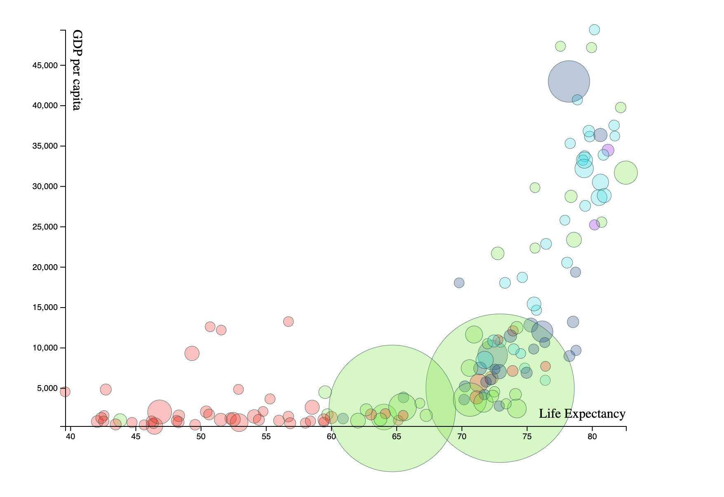
Bloque 1:
Definir Constantes
Declarar el svg
Definir escala
Definir ejes
Tooltip
Bloque 2: data call
Formato de datos
Añadir el dominio a la escala
Llamar a los ejes
Data binding
Patrón de actualización
Bloque 3:
Definición de funciones

Slide 78
Bloque 1:
Definir Constantes
Declarar el svg
Definir escala
Definir ejes
Tooltip
Bloque 2: data call
Formato de datos
Añadir el dominio a la escala
Llamar a los ejes
Data binding
Patrón de actualización
Bloque 3:
Definición de funciones
// const
const width = 800
const height = 600
const margin = {
top: 40,
right: 40,
bottom: 80,
left: 80
}

Slide 79
Bloque 1:
Definir Constantes
Declarar el svg
Definir escala
Definir ejes
Tooltip
Bloque 2: data call
Formato de datos
Añadir el dominio a la escala
Llamar a los ejes
Data binding
Patrón de actualización
Bloque 3:
Definición de funciones
// svg:
const svg = d3.select("#chart")
.append('svg')
.attr('id', "svg")
.attr("width", width)
.attr("height", height)
const elementGroup = svg
.append("g")
.attr('id', "elementGroup")
.attr('transform', `translate(
${margin.left}, ${margin.top})`)
const axisGroup = svg
.append("g")
.attr("id", "axisGroup")

Slide 80
Bloque 1:
Definir Constantes
Declarar el svg
Definir escala
Definir ejes
Tooltip
Bloque 2: data call
Formato de datos
Añadir el dominio a la escala
Llamar a los ejes
Data binding
Patrón de actualización
Bloque 3:
Definición de funciones
// axis & scales:
let x = d3.scaleLinear()
.range([0, width - margin.left - margin.right])
let y = d3.scaleLinear()
.range([height - margin.top - margin.bottom, 0])
let z = d3.scaleLinear()
.range([6, 90])

Slide 81
let xAxisGroup = axisGroup
.append("g")
.attr("id", "xAxisGroup")
.attr("transform", `translate(
${margin.left}, ${height - margin.bottom})`)
let yAxisGroup = axisGroup
.append("g")
.attr("id", "yAxisGroup")
.attr("transform", `translate(
${margin.left}, ${margin.top})`)
let xAxis = d3.axisBottom().scale(x)
let yAxis = d3.axisLeft().scale(y)
let xAxisLabel = axisGroup
.append('text')
.text("Life Expectancy")
.attr('transform', `translate(
${width - margin.right}, ${height - margin.bottom -10})`)
.attr('text-anchor', 'end')
let yAxisLabel = axisGroup
.append('text')
.text("GDP per capita")
.attr('transform', `translate(
${margin.left + 10}, ${margin.top}) rotate(90)`)
Bloque 1:
Definir Constantes
Declarar el svg
Definir escala
Definir ejes
Tooltip
Bloque 2: data call
Formato de datos
Añadir el dominio a la escala
Llamar a los ejes
Data binding
Patrón de actualización
Bloque 3:
Definición de funciones

Slide 82
// data
d3.csv('data.csv').then(data => {
data.map(d => {
d.GDPpc = +d.GDPpc
d.lifeExpectancy = +d.lifeExpectancy
d.population = +d.population
})
x.domain(d3.extent(data.map(d=>d.lifeExpectancy)))
y.domain(d3.extent(data.map(d=>d.GDPpc)))
z.domain(d3.extent(data.map(d=>d.population)))
xAxisGroup.call(xAxis)
yAxisGroup.call(yAxis)
// data binding:
let elements = elementGroup.selectAll('.country').data(data)
elements.enter().call(drawCircles)
})
Bloque 1:
Definir Constantes
Declarar el svg
Definir escala
Definir ejes
Tooltip
Bloque 2: data call
Formato de datos
Añadir el dominio a la escala
Llamar a los ejes
Data binding
Patrón de actualización
Bloque 3:
Definición de funciones

Slide 83
// data
d3.csv('data.csv').then(data => {
data.map(d => {
d.GDPpc = +d.GDPpc
d.lifeExpectancy = +d.lifeExpectancy
d.population = +d.population
})
x.domain(d3.extent(data.map(d=>d.lifeExpectancy)))
y.domain(d3.extent(data.map(d=>d.GDPpc)))
z.domain(d3.extent(data.map(d=>d.population)))
xAxisGroup.call(xAxis)
yAxisGroup.call(yAxis)
// data binding:
let elements = elementGroup.selectAll('.country').data(data)
elements.enter().call(drawCircles)
})
Bloque 1:
Definir Constantes
Declarar el svg
Definir escala
Definir ejes
Tooltip
Bloque 2: data call
Formato de datos
Añadir el dominio a la escala
Llamar a los ejes
Data binding
Patrón de actualización
Bloque 3:
Definición de funciones

Slide 84
// data
d3.csv('data.csv').then(data => {
data.map(d => {
d.GDPpc = +d.GDPpc
d.lifeExpectancy = +d.lifeExpectancy
d.population = +d.population
})
x.domain(d3.extent(data.map(d=>d.lifeExpectancy)))
y.domain(d3.extent(data.map(d=>d.GDPpc)))
z.domain(d3.extent(data.map(d=>d.population)))
xAxisGroup.call(xAxis)
yAxisGroup.call(yAxis)
// data binding:
let elements = elementGroup.selectAll('.country').data(data)
elements.enter().call(drawCircles)
})
Bloque 1:
Definir Constantes
Declarar el svg
Definir escala
Definir ejes
Tooltip
Bloque 2: data call
Formato de datos
Añadir el dominio a la escala
Llamar a los ejes
Data binding
Patrón de actualización
Bloque 3:
Definición de funciones

Slide 85
// data
d3.csv('data.csv').then(data => {
data.map(d => {
d.GDPpc = +d.GDPpc
d.lifeExpectancy = +d.lifeExpectancy
d.population = +d.population
})
x.domain(d3.extent(data.map(d=>d.lifeExpectancy)))
y.domain(d3.extent(data.map(d=>d.GDPpc)))
z.domain(d3.extent(data.map(d=>d.population)))
xAxisGroup.call(xAxis)
yAxisGroup.call(yAxis)
// data binding:
let elements = elementGroup.selectAll('.country').data(data)
elements.enter().call(drawCircles)
})
Bloque 1:
Definir Constantes
Declarar el svg
Definir escala
Definir ejes
Tooltip
Bloque 2: data call
Formato de datos
Añadir el dominio a la escala
Llamar a los ejes
Data binding
Patrón de actualización
Bloque 3:
Definición de funciones

Slide 86
// data
d3.csv('data.csv').then(data => {
data.map(d => {
d.GDPpc = +d.GDPpc
d.lifeExpectancy = +d.lifeExpectancy
d.population = +d.population
})
x.domain(d3.extent(data.map(d=>d.lifeExpectancy)))
y.domain(d3.extent(data.map(d=>d.GDPpc)))
z.domain(d3.extent(data.map(d=>d.population)))
xAxisGroup.call(xAxis)
yAxisGroup.call(yAxis)
// data binding:
let elements = elementGroup.selectAll('.country').data(data)
elements.enter().call(drawCircles)
})
Bloque 1:
Definir Constantes
Declarar el svg
Definir escala
Definir ejes
Tooltip
Bloque 2: data call
Formato de datos
Añadir el dominio a la escala
Llamar a los ejes
Data binding
Patrón de actualización
Bloque 3:
Definición de funciones

Slide 87
// data
d3.csv('data.csv').then(data => {
data.map(d => {
d.GDPpc = +d.GDPpc
d.lifeExpectancy = +d.lifeExpectancy
d.population = +d.population
})
x.domain(d3.extent(data.map(d=>d.lifeExpectancy)))
y.domain(d3.extent(data.map(d=>d.GDPpc)))
z.domain(d3.extent(data.map(d=>d.population)))
xAxisGroup.call(xAxis)
yAxisGroup.call(yAxis)
// data binding:
let elements = elementGroup.selectAll('.country').data(data)
elements.enter().call(drawCircles)
})
Bloque 1:
Definir Constantes
Declarar el svg
Definir escala
Definir ejes
Tooltip
Bloque 2: data call
Formato de datos
Añadir el dominio a la escala
Llamar a los ejes
Data binding
Patrón de actualización
Bloque 3:
Definición de funciones

Slide 88
Bloque 1:
Definir Constantes
Declarar el svg
Definir escala
Definir ejes
Tooltip
Bloque 2: data call
Formato de datos
Añadir el dominio a la escala
Llamar a los ejes
Data binding
Patrón de actualización
Bloque 3:
Definición de funciones
function drawCircles(group){
group.append('circle')
.attr('class', d=> `country ${d.continent}`)
.attr("cx", d=> x(d.lifeExpectancy))
.attr("cy", d=> y(d.GDPpc))
.attr("r", d=> z(d.population))
}

Slide 89
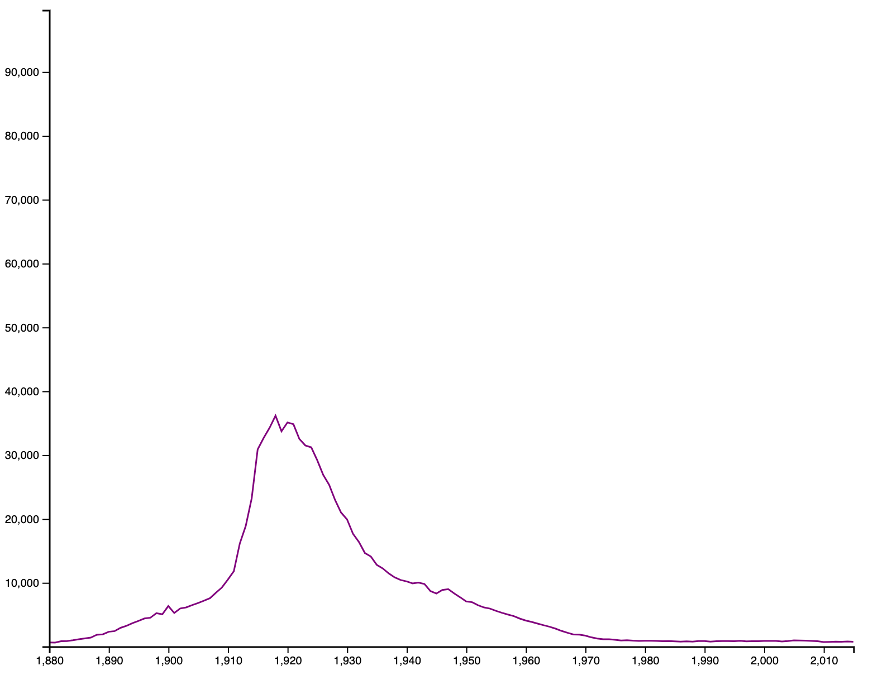
Bloque 1:
Definir Constantes
Declarar el svg
Definir escala
Definir ejes
Tooltip
Bloque 2: data call
Formato de datos
Añadir el dominio a la escala
Llamar a los ejes
Data binding
Patrón de actualización
Bloque 3:
Definición de funciones

Slide 90
Bloque 1:
Definir Constantes
Declarar el svg
Definir escala
Definir ejes
Tooltip
Bloque 2: data call
Formato de datos
Añadir el dominio a la escala
Llamar a los ejes
Data binding
Patrón de actualización
Bloque 3:
Definición de funciones
// const
const width = 800
const height = 600
const margin = {
top: 10,
bottom: 20,
left: 40,
right: 40
}

Slide 91
Bloque 1:
Definir Constantes
Declarar el svg
Definir escala
Definir ejes
Tooltip
Bloque 2: data call
Formato de datos
Añadir el dominio a la escala
Llamar a los ejes
Data binding
Patrón de actualización
Bloque 3:
Definición de funciones
// svg
const svg = d3.select("#chart")
.append('svg')
.attr("id", "svg")
.attr("width", width)
.attr("height", height)
let elementGroup = svg
.append("g").attr("id", "elementGroup")
.attr('transform', `translate(
${margin.left},
${margin.top})`)

Slide 92
Bloque 1:
Definir Constantes
Declarar el svg
Definir escala
Definir ejes
Tooltip
Bloque 2: data call
Formato de datos
Añadir el dominio a la escala
Llamar a los ejes
Data binding
Patrón de actualización
Bloque 3:
Definición de funciones
let xAxis = d3.axisBottom().scale(x)
let yAxis = d3.axisLeft().scale(y)

Slide 93
let axisGroup = svg.append("g")
.attr("id", "axisGroup")
let xAxisGroup = axisGroup
.append("g").attr("id", "xAxisGroup")
.attr('transform', `translate(
${margin.left},
${height - margin.bottom})`)
let yAxisGroup = axisGroup
.append("g")
.attr("id", "yAxisGroup")
.attr('transform’, `translate(
${margin.left},
${margin.top})`)
Bloque 1:
Definir Constantes
Declarar el svg
Definir escala
Definir ejes
Tooltip
Bloque 2: data call
Formato de datos
Añadir el dominio a la escala
Llamar a los ejes
Data binding
Patrón de actualización
Bloque 3:
Definición de funciones
let xAxis = d3.axisBottom().scale(x)
let yAxis = d3.axisLeft().scale(y)

Slide 94
d3.csv("data.csv").then(data => {
data.map(d => {
d.year = +d.year
d.prop = +d.prop
d.n = +d.n
})
// scale domain:
x.domain(d3.extent(data.map(d => d.year)))
y.domain(d3.extent(data.map(d => d.n)))
// call axes
xAxisGroup.call(xAxis)
yAxisGroup.call(yAxis)
let Helen = data.filter(d => d.name == "Helen")
// datum!
elementGroup.datum(Helen).append('path')
.attr("id", "Helen")
.attr("d", d3.line()
.x(d => x(d.year))
.y(d => y(d.n))
)
})
Bloque 1:
Definir Constantes
Declarar el svg
Definir escala
Definir ejes
Tooltip
Bloque 2: data call
Formato de datos
Añadir el dominio a la escala
Llamar a los ejes
Data binding
Patrón de actualización
Bloque 3:
Definición de funciones

Slide 95
d3.csv("data.csv").then(data => {
data.map(d => {
d.year = +d.year
d.prop = +d.prop
d.n = +d.n
})
// scale domain:
x.domain(d3.extent(data.map(d => d.year)))
y.domain(d3.extent(data.map(d => d.n)))
// call axes
xAxisGroup.call(xAxis)
yAxisGroup.call(yAxis)
let Helen = data.filter(d => d.name == "Helen")
// datum!
elementGroup.datum(Helen).append('path')
.attr("id", "Helen")
.attr("d", d3.line()
.x(d => x(d.year))
.y(d => y(d.n))
)
})
Bloque 1:
Definir Constantes
Declarar el svg
Definir escala
Definir ejes
Tooltip
Bloque 2: data call
Formato de datos
Añadir el dominio a la escala
Llamar a los ejes
Data binding
Patrón de actualización
Bloque 3:
Definición de funciones

Slide 96
d3.csv("data.csv").then(data => {
data.map(d => {
d.year = +d.year
d.prop = +d.prop
d.n = +d.n
})
// scale domain:
x.domain(d3.extent(data.map(d => d.year)))
y.domain(d3.extent(data.map(d => d.n)))
// call axes
xAxisGroup.call(xAxis)
yAxisGroup.call(yAxis)
let Helen = data.filter(d => d.name == "Helen")
// datum!
elementGroup.datum(Helen).append('path')
.attr("id", "Helen")
.attr("d", d3.line()
.x(d => x(d.year))
.y(d => y(d.n))
)
})
Bloque 1:
Definir Constantes
Declarar el svg
Definir escala
Definir ejes
Tooltip
Bloque 2: data call
Formato de datos
Añadir el dominio a la escala
Llamar a los ejes
Data binding
Patrón de actualización
Bloque 3:
Definición de funciones

Slide 97
d3.csv("data.csv").then(data => {
data.map(d => {
d.year = +d.year
d.prop = +d.prop
d.n = +d.n
})
// scale domain:
x.domain(d3.extent(data.map(d => d.year)))
y.domain(d3.extent(data.map(d => d.n)))
// call axes
xAxisGroup.call(xAxis)
yAxisGroup.call(yAxis)
let Helen = data.filter(d => d.name == "Helen")
// datum!
elementGroup.datum(Helen).append('path')
.attr("id", "Helen")
.attr("d", d3.line()
.x(d => x(d.year))
.y(d => y(d.n))
)
})
Bloque 1:
Definir Constantes
Declarar el svg
Definir escala
Definir ejes
Tooltip
Bloque 2: data call
Formato de datos
Añadir el dominio a la escala
Llamar a los ejes
Data binding
Patrón de actualización
Bloque 3:
Definición de funciones

Slide 98
d3.csv("data.csv").then(data => {
data.map(d => {
d.year = +d.year
d.prop = +d.prop
d.n = +d.n
})
// scale domain:
x.domain(d3.extent(data.map(d => d.year)))
y.domain(d3.extent(data.map(d => d.n)))
// call axes
xAxisGroup.call(xAxis)
yAxisGroup.call(yAxis)
let Helen = data.filter(d => d.name == "Helen")
// datum!
elementGroup.datum(Helen).append('path')
.attr("id", "Helen")
.attr("d", d3.line()
.x(d => x(d.year))
.y(d => y(d.n))
)
})
Bloque 1:
Definir Constantes
Declarar el svg
Definir escala
Definir ejes
Tooltip
Bloque 2: data call
Formato de datos
Añadir el dominio a la escala
Llamar a los ejes
Data binding
Patrón de actualización
Bloque 3:
Definición de funciones
Notes:
Ojo aquí con datum

Slide 99
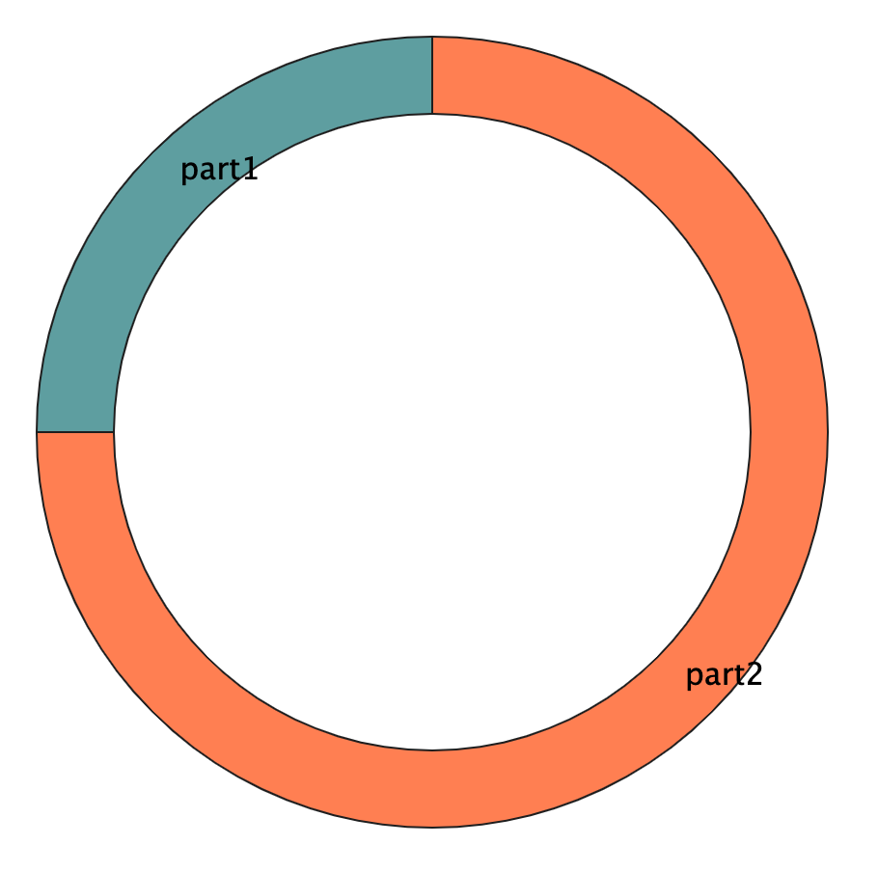
Bloque 1:
Definir Constantes
Declarar el svg
Definir escala
Definir ejes
Tooltip
Bloque 2: data call
Formato de datos
Añadir el dominio a la escala
Llamar a los ejes
Data binding
Patrón de actualización
Bloque 3:
Definición de funciones

Slide 100
Bloque 1:
Definir Constantes
Declarar el svg
Definir escala
Definir ejes
Tooltip
Bloque 2: data call
Formato de datos
Añadir el dominio a la escala
Llamar a los ejes
Data binding
Patrón de actualización
Bloque 3:
Definición de funciones
// constants:
const width = 450
const height = 450
const margin = 20
const radius = (width - (2 * margin)) / 2

Slide 101
Bloque 1:
Definir Constantes
Declarar el svg
Definir escala
Definir ejes
Tooltip
Bloque 2: data call
Formato de datos
Añadir el dominio a la escala
Llamar a los ejes
Data binding
Patrón de actualización
Bloque 3:
Definición de funciones
// define SVG
const svg = d3.select("#chart")
.append('svg’)
.attr('id', 'svg’)
.attr("width", width)
.attr("height", height)
const elementGroup = svg
.append('g’)
.attr('id', "elementGroup")
.attr('transform', `translate(
${width/2}, ${height/2})`)

Slide 102
Bloque 1:
Definir Constantes
Declarar el svg
Definir escala
Definir ejes
Tooltip
Bloque 2: data call
Formato de datos
Añadir el dominio a la escala
Llamar a los ejes
Data binding
Patrón de actualización
Bloque 3:
Definición de funciones
// pie scales:
let pie = d3.pie().value(function(d) {
return d.value
})
let arc = d3.arc()
.innerRadius(radius - 40)
.outerRadius(radius)

Slide 103
Bloque 1:
Definir Constantes
Declarar el svg
Definir escala
Definir ejes
Tooltip
Bloque 2: data call
Formato de datos
Añadir el dominio a la escala
Llamar a los ejes
Data binding
Patrón de actualización
Bloque 3:
Definición de funciones
d3.json('data.json').then(_data => {
// data transform
let data = pie(d3.entries(_data))
// data binding:
let sector = elementGroup.selectAll('.sector').data(data)
sector.enter()
.append('g').call(drawSlices)
})

Slide 104
Bloque 1:
Definir Constantes
Declarar el svg
Definir escala
Definir ejes
Tooltip
Bloque 2: data call
Formato de datos
Añadir el dominio a la escala
Llamar a los ejes
Data binding
Patrón de actualización
Bloque 3:
Definición de funciones
d3.json('data.json').then(_data => {
// data transform
let data = pie(d3.entries(_data))
// data binding:
let sector = elementGroup.selectAll('.sector').data(data)
sector.enter()
.append('g').call(drawSlices)
})

Slide 105
Bloque 1:
Definir Constantes
Declarar el svg
Definir escala
Definir ejes
Tooltip
Bloque 2: data call
Formato de datos
Añadir el dominio a la escala
Llamar a los ejes
Data binding
Patrón de actualización
Bloque 3:
Definición de funciones
d3.json('data.json').then(_data => {
// data transform
let data = pie(d3.entries(_data))
// data binding:
let sector = elementGroup.selectAll('.sector').data(data)
sector.enter()
.append('g').call(drawSlices)
})

Slide 106
Bloque 1:
Definir Constantes
Declarar el svg
Definir escala
Definir ejes
Tooltip
Bloque 2: data call
Formato de datos
Añadir el dominio a la escala
Llamar a los ejes
Data binding
Patrón de actualización
Bloque 3:
Definición de funciones
d3.json('data.json').then(_data => {
// data transform
let data = pie(d3.entries(_data))
// data binding:
let sector = elementGroup.selectAll('.sector').data(data)
sector.enter()
.append('g').call(drawSlices)
})

Slide 107
Bloque 1:
Definir Constantes
Declarar el svg
Definir escala
Definir ejes
Tooltip
Bloque 2: data call
Formato de datos
Añadir el dominio a la escala
Llamar a los ejes
Data binding
Patrón de actualización
Bloque 3:
Definición de funciones
function drawSlices(group) {
group.attr('class', 'sector')
.append('path')
.attr('class', d => d.data.key)
.attr('d', arc)
group.append('text')
.attr('transform’,
d =>`translate(${arc.centroid(d)})`)
.text(d => d.data.key)
}

Slide 108
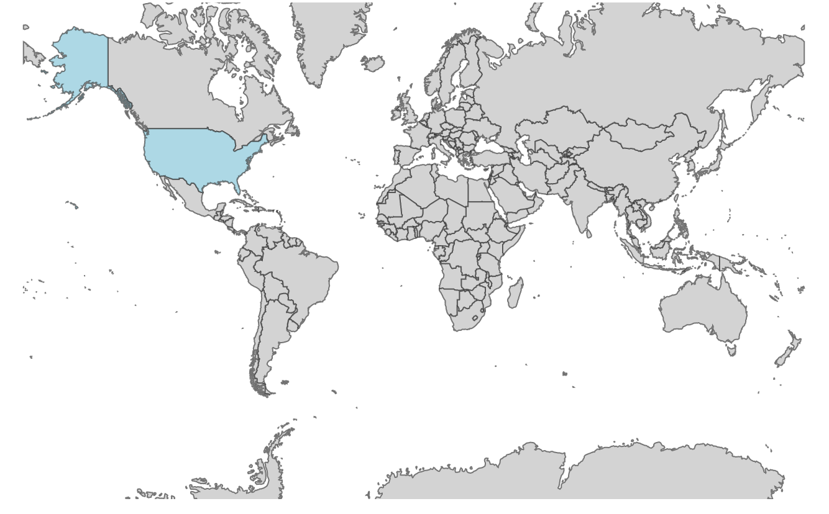

Slide 109
Constantes
const width = 800
const height = 400
const margin = {
top: 50,
right: 50,
left: 50,
bottom: 50
}
Declaro svg
const svg = d3.select('#map').append('svg').attr("width", width).attr("height", height)
const elementGroup = svg.append("g").attr("id", "elementGroup")
Declaro la proyección
const projection = d3.geoMercator().translate([width / 2, height / 2]).scale(100)
let path = d3.geoPath().projection(projection)

Slide 110
Data
d3.json("world.topojson").then(data => {
let countries = topojson.feature(data, data.objects.countries)
let map = elementGroup.selectAll("path.country").data(countries.features)
map.call(drawMap)
})
Función que dibuja el mapa
function drawMap(selection) {
selection.enter()
.append('path')
.attr('class', 'country')
.attr("d", path)
.on("mouseover", function() {
d3.selectAll("path.country").classed("hover", false)
d3.select(this).classed("hover", true)
})
}

